Slide 1
Dodaj nulu, pomakni točku.
3
4
0
1
0
2
Pretvaranje mjernih jedinica
0
5
Renata Martinec
Oš Domašinec

Slide 2
Kako lako naučiti pretvorbu mjernih jedinica?!
3
4
0
1
0
2
0
5

Slide 3
0
4
3
ISHODI
0
OŠ TK A.5.1. Na kraju prve godine učenja i poučavanja predmeta Tehnička kultura u domeni Dizajniranje i dokumentiranje učenik crta tehničke crteže priborom za tehničko crtanje od jednostavnih geometrijskih likova do pravokutnih projekcija geometrijskih tijela i tehničkih tvorevina sastavljenih od više geometrijskih tijela primjenjujući norme tehničkoga crtanja.
OŠ TK A.6.1. Na kraju druge godine učenja i poučavanja predmeta Tehnička kultura u domeni Dizajniranje i dokumentiranje učenik crta tehničke crteže tvorevine iz svakodnevnoga života primjenjujući norme tehničkoga crtanja.
OŠ TK A.6.2. Na kraju druge godine učenja i poučavanja predmeta Tehnička kultura u domeni Dizajniranje i dokumentiranje učenik primjenjuje norme crtanja u graditeljstvu.
OŠ TK A.6.3. Na kraju druge godine učenja i poučavanja predmeta Tehnička kultura u domeni Dizajniranje i dokumentiranje učenik izrađuje tehničku dokumentaciju uporabnoga predmeta kojemu je osmislio oblik.
2
0
1
5

Slide 4
3
0
4
0
OŠ TK A.7.1. Na kraju treće godine učenja i poučavanja predmeta Tehnička kultura u domeni Dizajniranje i dokumentiranje učenik skicira i crta u mjerilu pravokutne i prostorne projekcije predmeta.
OŠ TK A.7.2. Na kraju treće godine učenja i poučavanja predmeta Tehnička kultura u domeni Dizajniranje i dokumentiranje učenik crta radionički crtež predmeta koristeći se pojednostavljenjima i presjecima pri crtanju.
OŠ TK C.7.2. Na kraju treće godine učenja i poučavanja predmeta Tehnička kultura u domeni Tehnika i kvaliteta života učenik planira smanjenje troškova energije u kućanstvu.
OŠ TK B.8.2. Na kraju četvrte godine učenja i poučavanja predmeta Tehnička kultura u domeni Tvorevine tehnike i tehnologije učenik opisuje načine proizvodnje, prijenosa i pretvorbe električne energije s pomoću modela koji je izradio
2
0
1
5

Slide 5
3
4
0
„Jedan prst, jedna nula ili jedno decimalno mjesto!”
0
2
0
1
5

Slide 6
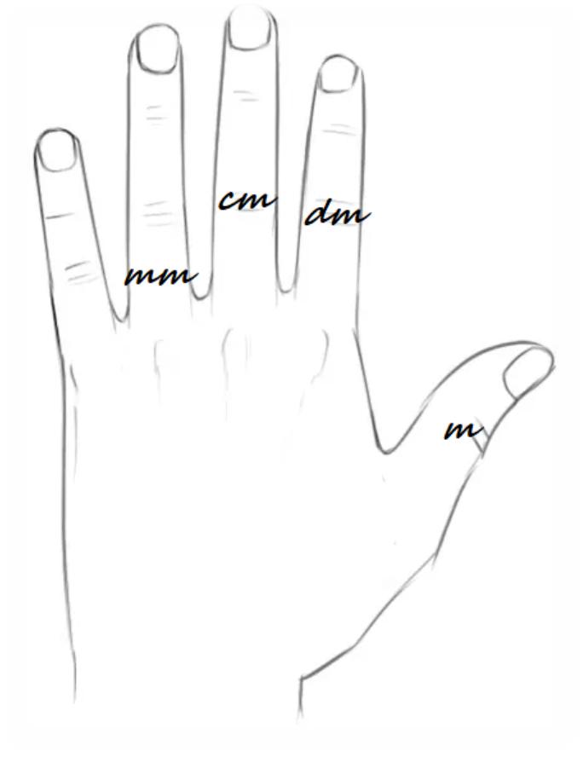
3
0
4
„Od metra do decimetra je jedan prst što znači da dodajemo jednu nulu!”
0
2
0
20
2 m = ________ dm
0
0
1600
16 dm = ________ mm
0
0
0
0
500 000
500 m = ________ mm
1
0
5020
50.2 dm = ________ mm
5
„Od decimetra do milimetra su dva prsta što znači da pomičemo točku za dva mjesta!”

Slide 7
3
0
4
0
2
0
0
0.02
2 mm = ________ dm
0
16
1 6 0 0 cm = ________ m
1
0
50.2 dm = ________ mm
5020
5

Slide 8
0
„Od metra do decimetra je jedan prst što znači da dodajemo jednu nulu ali je kvadra pa dodajemo još jedan prst, tj. nulu!”
0
2
0
0
2
200
2
2 m = ________ dm
0
0
0
0
2
160 000
2
16 dm = ________ mm
0
0
0
0
2
502 000
2
50.2 dm = ________ mm
1
5
„Za površinu samo dodajemo duplo”

Slide 9
3
0
4
0
2
„Od decimetra do milimetra su dva prsta, tj.dva decimalna mjesta, no vidimo da imam sve na treću što znači da sve množimo s tri pa je to onda 6 decimalnih mjesta. Dakle, pomičemo točku za šest mjesta a na prazna dodajemo nule.”
0
3
3
0.1010 dm = mm
101 000
1
5

Slide 10
3
0
4
0
Zadaci za vježbu
Na listiću u Word dokumentu
2
0
1
5

Slide 11
3
0
4
0
2
0
SRETNO!
1
5

